Slide 1
Odpadové hospodářství obcí
29.11. 2017, Přírodovědecká fakulta MUNI
Ing. Jan Přikryl

Slide 2
Obsah
Úvod do odpadového hospodářství (OH) obecně, základní legislativa
Základní statistiky OH
Odpadové hospodářství obcí
Problémy v odpadovém hospodářství obcí
Budoucnost odpadového hospodářství obcí
Ukázka správně fungujícího systému nakládání s odpady

Slide 3
Úvod do OH
Co je to odpad?
Co je to nakládání s odpady?
Co je to odpadové hospodářství?
Jakými pravidly se řídí odpadové hospodářství?
Které státní instituce se zabývají OH?
Jaké jsou nejpoužívanější zkratky v OH a co znamenají?

Slide 4
Odpad
Je movitá věc, které se člověk zbavuje, nebo má povinnost nebo úmysl se jí zbavit
Nakládání s odpady
Obecně vzato se jedná o jakoukoliv manipulaci s odpady, která vede ke změně jejich místa uložení, jejich fyzikálního a chemického složení.
Spadá mezi ně zejména: shromažďování, skladování, třídění, skládkování, energetické využití
Odpadové hospodářství
Je činnost zaměřená na předcházení vzniku odpadů, na nakládání s odpady a na následnou péči o místo, kde jsou odpady trvale uloženy, a kontrola těchto činností

Slide 5
Pravidla odpadového hospodářství
Základní legislativa
Nařízení vlády
Nařízení vlády o plánu OH ČR pro období 2015 – 2024
Zákony
Zákon o odpadech 185/2001 sb.
Zákon o obalech 477/2001 sb.
Zákon o vodách 254/2001 sb.
Zákon o ovzduší 201/2012 sb.
Zákon o posuzování vlivu na ŽP 100/2001 sb.
Chemický zákon 350/2001 sb.
Vyhlášky
Katalog odpadů 93/2016 sb.
Hodnocení nebezpečných vlastností odpadů 94/2016 sb.
Nakládání s biologicky rozložitelnými odpady a o podmínkách skládkování 341/2008 sb.
Nakládání s odpady 383/2001 sb.
Příslušné místní vyhlášky konkrétních obcí

Slide 6
Plán odpadového hospodářství ČR (POH ČR)
Období 2015 – 2024, vydává MŽP
Strategický dokument v oblasti plánování OH ČR
Skládá se z analytické, závazné a směrné části
Hlavními strategickými cíly jsou:
Předcházení vzniku odpadů snižování měrné produkce odpadů
Zvýšení míry recyklace a materiálového využití odpadů
POH zpracovávají taktéž kraje, města a obce (v případě obcí o nízkém počtu obyvatel je POH vypracován pro MAS, či mikroregion)
POH krajů, měst a obcí musí být ve shodě s POH ČR

Slide 7
Katalog odpadů
Obsahuje 20 skupin odpadů
Zařazuje se podle katalogového čísla
Základní dělení na ostatní odpady OO a nebezpečné odpady NO (označené hvězdičkou)
Součíslí obsahuje 6 čísel – XX YY ZZ
XX – skupina odpadu
YY – podskupina
ZZ – druh
Např. Číslo 20 01 01
Skupina 20 – komunální odpady
Podskupina 20 01 – složky z odděleného sběru komunálního odpadu
Druh 20 01 01 – Papír a lepenka

Slide 8
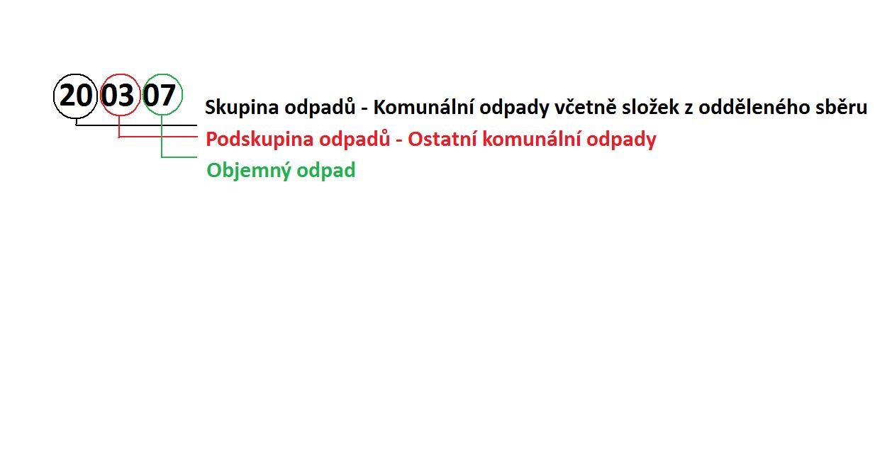

Slide 9
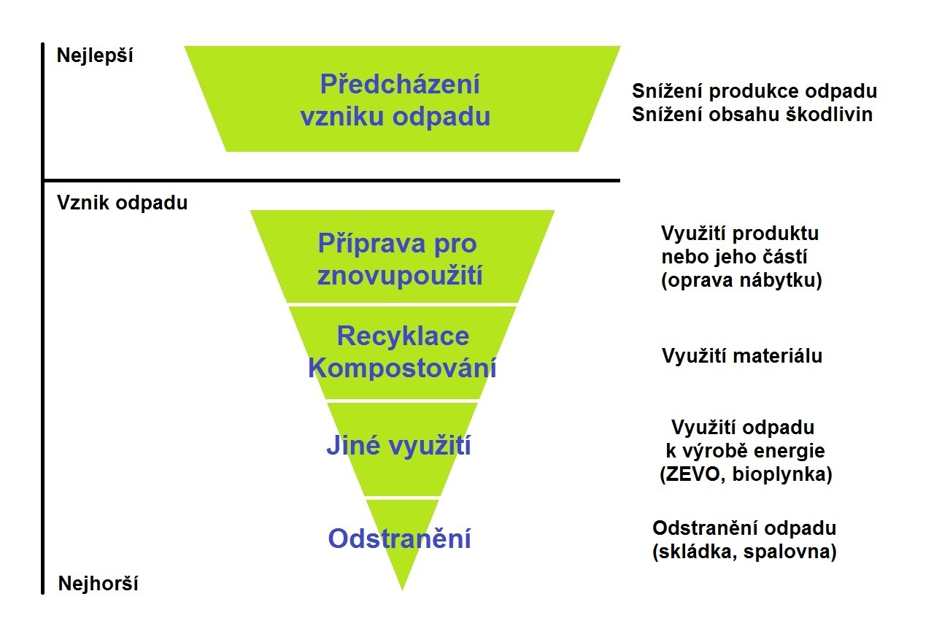
Hierarchie nakládání s odpady

Slide 10
Státní instituce v OH
Ministerstvo ŽP - MŽP
Státní fond ŽP - SFŽP
Česká inspekce ŽP - ČIŽP
Česká informační agentura ŽP - CENIA
Samosprávy krajů. Krajské úřady
Obce, obecní úřady

Slide 11
Používané zkratky v OH a jejich význam
OH, POH ČR, MŽP, ČIŽP, SFŽP, CENIA
ČSÚ, ISOH, ISPOP, REACH, EIA, SEA
NO, KO, SKO, OO, VO, BRO, BRKO
ADR, HNVO, IPPC

Slide 12
Základní statistiky

Slide 13
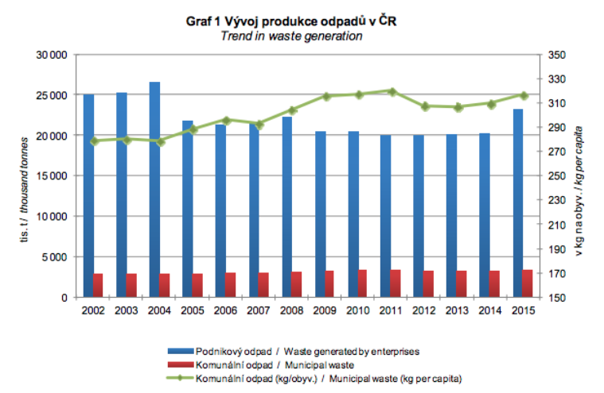
Zdroj: ČSÚ, Produkce, využití a odstranění odpadů 2015

Slide 14
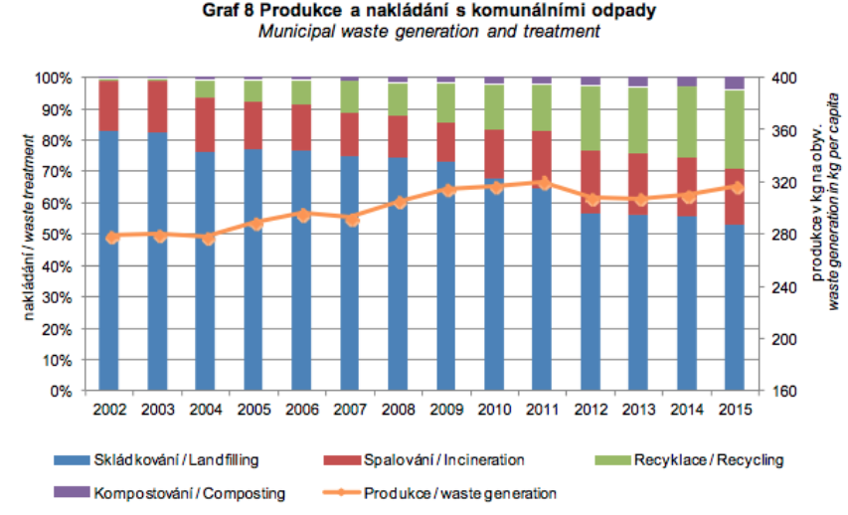
Zdroj: ČSÚ, Produkce, využití a odstranění odpadů 2015

Slide 15
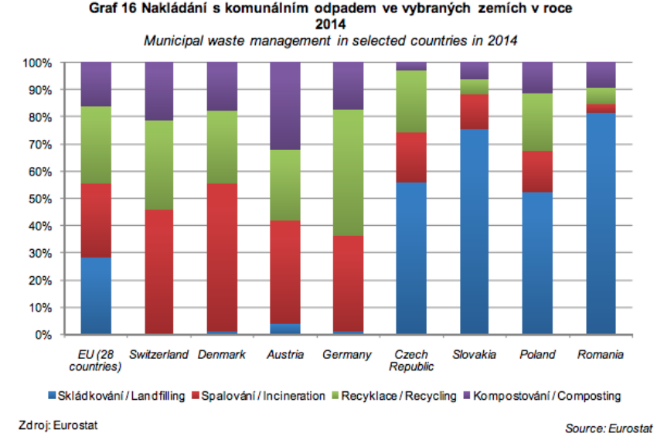

Slide 16
Odpadové hospodářství obcí
Vysvětlení základních pojmů
Povinnosti obce
Poplatek za komunální odpad – dva druhy

Slide 17
Základní pojmy OH obcí
Komunální odpad - odpad vznikající při činnosti FO na území obce, skupina číslo 20 v katalogu odpadů. Patří mezi ně
Složky z odděleného sběru
Odpady ze zahrad a parků
Ostatní komunální odpady – např. uliční smetky, objemný odpad
Biologicky rozložitelný odpad BRO – jakýkoliv odpad podlehájící anaerobnímu, nebo aerobnímu rozkladu
Původce odpadu – PO nebo FO oprávněná k podnikání, při jejichž činnostech vzniká odpad. Dále PO nebo FOOKP, které provádějí úpravu odpadů, nebo jiné činnosti, jejichž výsledkem je změna povahy nebo složení odpadu, a dále OBEC od okamžiku, kdy nepodnikající FO odloží odpad na místě k tomu určeném. Obec se stává od tohoto okamžiku zároveň vlastníkem odpadu.

Slide 18
Povinnosti obce
Určit místní vyhláškou systém nakládání s KO (systém shromažďování, sběru, přepravy, třídění, využívání a odstraňování KO)
Zajistit a určit místa pro oddělené soustřeďování komunálního odpadu (sklo, papír, plast, kov, BRO, NO)
Zajistit místa pro odložení nebezpečných komunálních odpadů. Minimálně 2x ročně je třeba vyhlášení těchto míst. Případně vybudovat sběrné středisko odpadů.
Pro PO a FOOKP, kteří produkují odpady z nevýrobní činnosti (kanceláře, školy), může obec nabídnout smlouvu o účasti v systému nakládání s odpady. Ve smlouvě musí být uvedena cena služby.
Dodržovat hierarchii nakládání s odpady
Vést evidenci o odpadech (pouze ORP) – hlášení o produkci a nakládání s komunálními odpady. Platí taktéž od určitého množství NO a OO.

Slide 19
Zařazovat odpady dle druhů a kategorií
Zajistit přednostní využití odpadů
Shromažďovat odpady dle druhů a kategorií
Ověřovat nebezpečné vlastnosti odpadů
Zabezpečit odpady před znehodnocením, únikem a odcizením
Platit poplatky za zpracování (odstranění) odpadů
Zajistit výběr poplatků od FO (viz. další část přednášky)
Umožnit kontrolním orgánům přístupy k evidenci či do objektu (např. Sběrný dvůr, kompostárna)
Stanovit odpadového hospodáře (za určitých podmínek produkce odpadů)

Slide 20
Poplatek za komunální odpad
Cílem výběru poplatku je částečné uhrazení nákladů spojených s provozem systému nakládání s KO v obci
Existují 3 druhy poplatku. V praxi se používají pouze 2
1, Místní poplatek za provoz systému shromažďování, sběru, přepravy, třídění, využívání a odstraňování komunálních odpadů (používá 80 % obcí)
Skládá se ze dvou složek – fixní a variabilní. Platí se jednou za rok.
Neodráží množství občany předaného a vytříděného odpadu
Fixní část je 250 Kč – daná zákonem o odpadech
Variabilní může být max. 750 Kč a odráží reálné náklady na provoz systému nakládání s odpady
Maximální výše poplatku je tedy 1000 Kč/rok

Slide 21
2, Poplatek za komunální odpad dle ustanovení § 17a zákona o odpadech
Stanovuje se dle počtu sběrných nádob a jejich naplněnosti
Odráží míru vytřídění separovatelných složek komunálního odpadu a množství zbytkového směsného komunálního odpadu
Výše poplatku nemá ze zákona určenou horní sazbu
Podporuje občany, kteří třídí
Motivuje občany, aby třídili
PAYT – pay as you throw – zaplať za to, co vyhodíš

Slide 22
Problémy odpadového hospodářství obcí

Slide 23
Finanční stránka OH obcí
Náklady
Náklady na sběr a svoz směsného komunálního odpadu,
Náklady na sběr a svoz využitelných složek sbíraných odděleně (včetně nákladů dotřídění),
Náklady na sběr a svoz nebezpečných složek komunálních odpadů (včetně plateb za odstranění),
Náklady na provoz sběrných dvorů (včetně nákladů na odvoz vytříděných složek nebo jejich odstranění),
Náklady na odpadkové koše, uliční smetky, odpad z údržby veřejné zeleně a hřbitovů,
Náklady na provoz ostatních zařízení ve vlastnictví obce (např. kompostárna, dotřiďovací linka apod.),
Náklady na „odstranění“ černých skládek,
Náklady na osvětu občanů.

Slide 24
Příjmy
Platby fyzických osob,
Platby fyzických osob oprávněných k podnikání a právnických osob zapojených do systému obce,
Příjmy z prodeje separovatelných složek KO
Zdroje mimo rozpočet obce – dotace, daňové příjmy, sponzoring

Slide 25
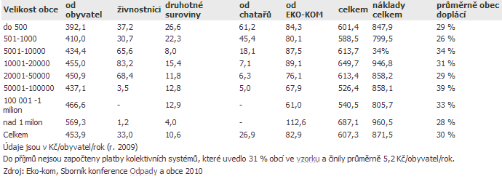
Bilance příjmů a nákladů obcí s různým počtem obyvatel v roce 2009

Slide 26
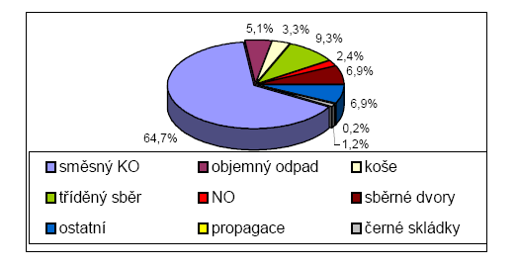
Poměr nákladových položek v obcích v ČR (průměr v roce 2009)
Zdroj: EKO-KOM, Sborník konference odpady a obce, 2010

Slide 27
Finanční a materiálové toky mezi obcí a ostatními subjekty v rámci systému nakládání s KO

Slide 28
Mezi další problémy patří
Nízká motivace občanů věnovat pozornost odpadovému hospodářství
Tvorba černých skládek
Pálení bioodpadu

Slide 29
Budoucnost odpadového hospodářství na úrovni obcí
Je oběhové hospodářství budoucností?
Je ISNO budoucností?

Slide 30
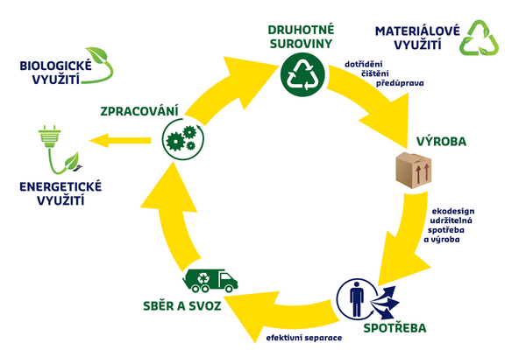
Oběhové hospodářství

Slide 31
ISNO – Inteligentní systém nakládání s odpady
Využívá systému PAYT – zaplať za to, co vyhodíš
Sběrné nádoby (nebo pytle) pro separovatelné druhy KO opatřené čárovým kodem
Měření hmotnosti odpadů
Podle míry třídění je uplatňována sleva na poplatku za KO
Šetří jak obec, tak občan
Veřejná soutěž občanů, kdo vytřídil nejvíc
Problém nastává v bytových domech
ISNO bude podpořeno v novém zákoně o odpadech

Slide 32
Vzorová příklady obcí
Dobrovolný svazek obcí Renesance (Vysočina)
obec Kobylí, Šitbořice, město Mikulov, obec Křepice

Slide 33
Dobrovolný svazek obcí Renesance (Vysočina)
Svazek 14ti obcí
Řeší svoje odpadové hospodářství samostatně
DSO zajišťuje osvětu, přesné určení hmotnosti odpadu svezeného z jednotlivých obcí
Vedení statistik → následná analýza a nápravná opatření
Založena firma OHR Services, s.r.o, která zajišťuje:
Pytlový, kontejnerový, popelnicový sběr odpadů pomocí systému ISNO
Síla DSO spočívá i v řešení dotací na sběrné nádoby, techniku, vybavení (větší počet občanů → lepší nárok na dotaci)

Slide 34
Křepice, Šitbořice, Mikulov, Kobylí
Všechny tyto obce využívají již delší dobu systému ISNO
Náklady na OH se snižují

Slide 35
Děkuji za pozornost

